Slide 1
CEMENTIRANJE LJUSKICA
PRIPREMA LJUSKICE
PRIPREMA ZUBA I OSIGURAVANJE SUHOG RADNOG POLJA
CEMENTIRANJE
Dr.med.dent LjiljanaVukmanović

Slide 2
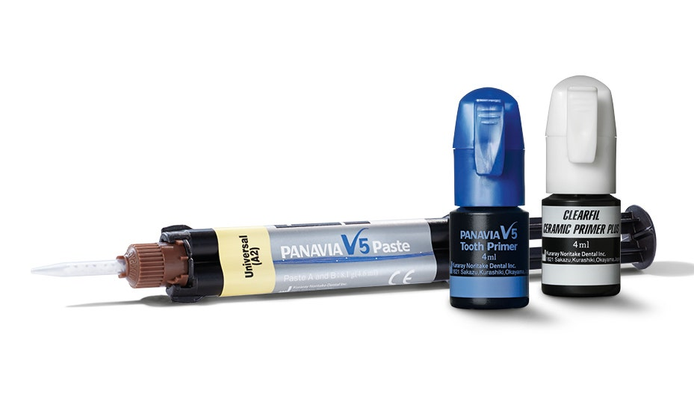
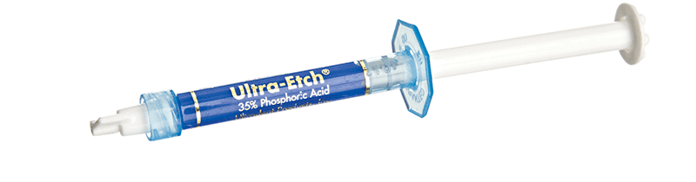
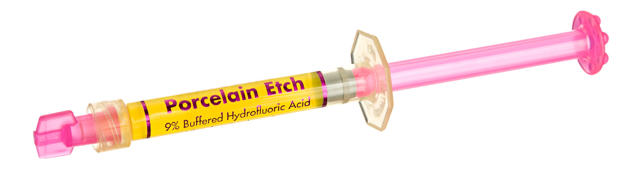

Slide 3
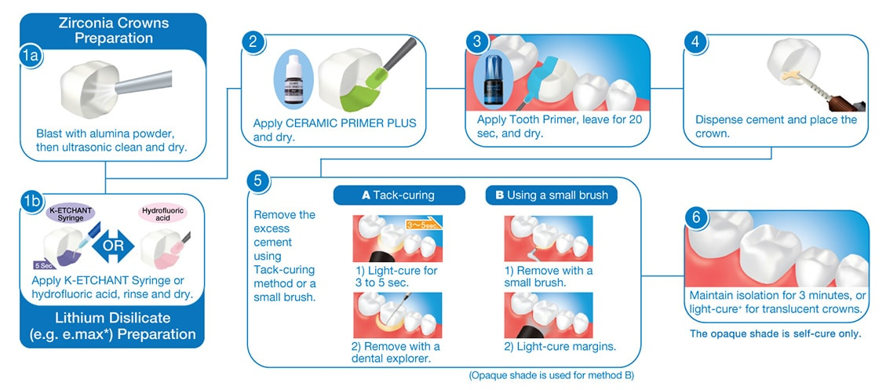

Slide 4
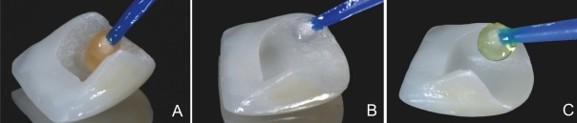
1.PRIPREMA LJUSKICE
PJESKARENJE-tehničar
JETKANJE 60s
PRIMER za keramiku

Slide 5
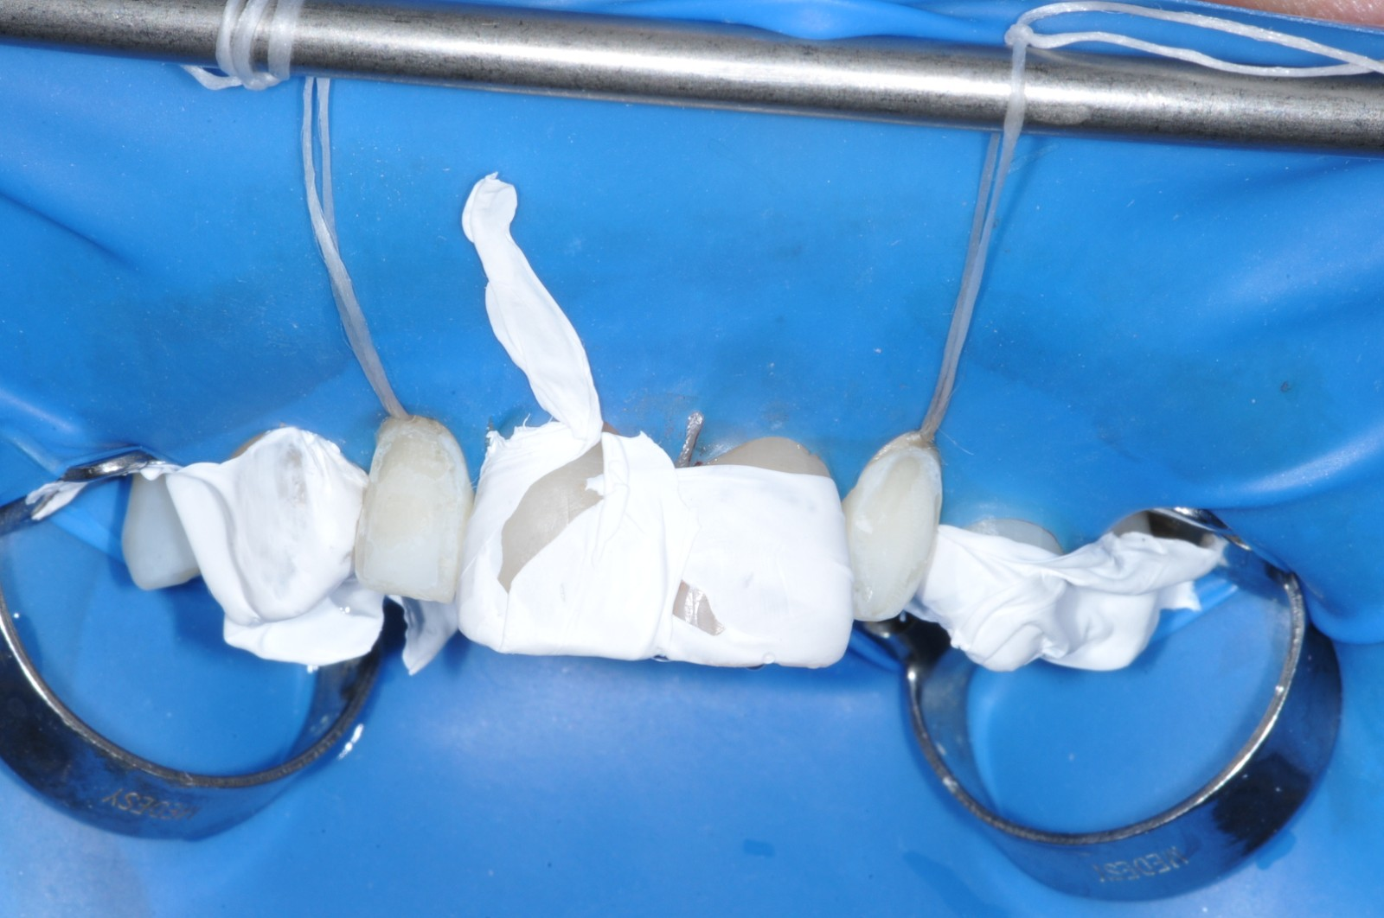
2.PRIPREMA ZUBA I OSIGURAVANJE SUHOG RADNOG POLJA
POSTAVLJANJE KOFERDAMA,ZAŠTITA SUSJEDNIH ZUBA TEFLONOM
JETKANJE CAKLINE 30S

Slide 6
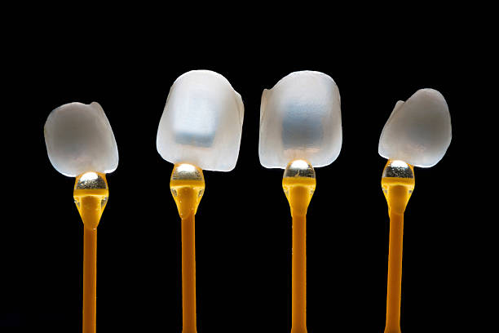
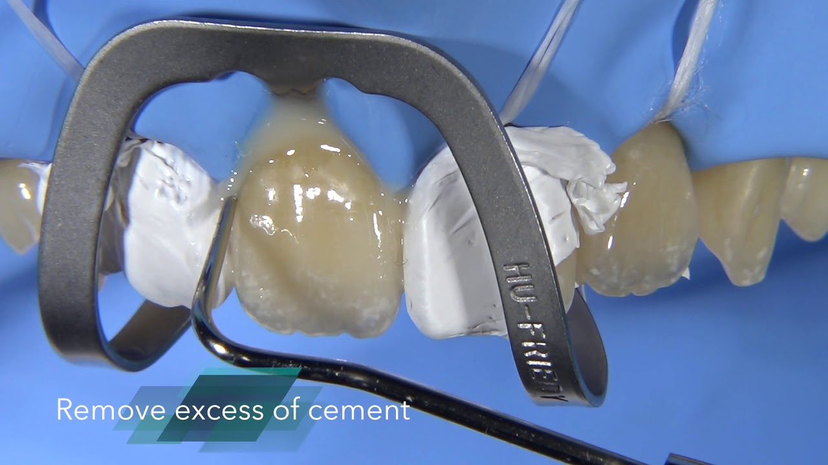
3.CEMENTIRANJE
Nakon pozicioniranja ljuskice, posvijetliti 3-5 s, ukloniti suvišak cementa dok je još gumast i posvijetliti do kraja 3 min
Ispolirati i tankim stripsama ukloniti viškove aproksimalno

Slide 7
